Slide 1

TURNITIN KULLANIM KILAVUZU

Slide 2

Kullanıcı Adı ve Şifre Alma
Turnitin programını kullanabilmek için adınıza tanımlanmış hesabınızın olması gerekir.
Hesabı ve şifresi olmayan öğretim üyeleri Fenerbahçe Üniversitesi Kütüphane ve
Dokümantasyon Direktörlüğünden (Turnitin yetkilisi Belgin Çetin’den
belgin.cetin@fbu.edu.tr) kendileri için bir hesap oluşturulmasını isteyebilirler.
Turnitin programı kullanımı ile ilgili örnek bir uygulamaya bu kılavuzda yer verilmiştir.

Slide 3
Proje ve Tezin Turnitin’e Yüklenmesi
Proje ve tez, Turnitin programına danışman tarafından yüklenir.
Turnitin’den alınan benzerlik raporu danışman tarafından öğrenci ile paylaşılır.
Konuyla ilgili Enstitü web sayfasında, sırasıyla Genel Bilgiler, Öğrenci sekmesi altında yer alan «Tez/Proje Yazım Bilgilendirilmesi ve Kontrolü» sekmesinde Benzerlik Raporu Uygulama Esasları dikkatle okunmalıdır.

Slide 4

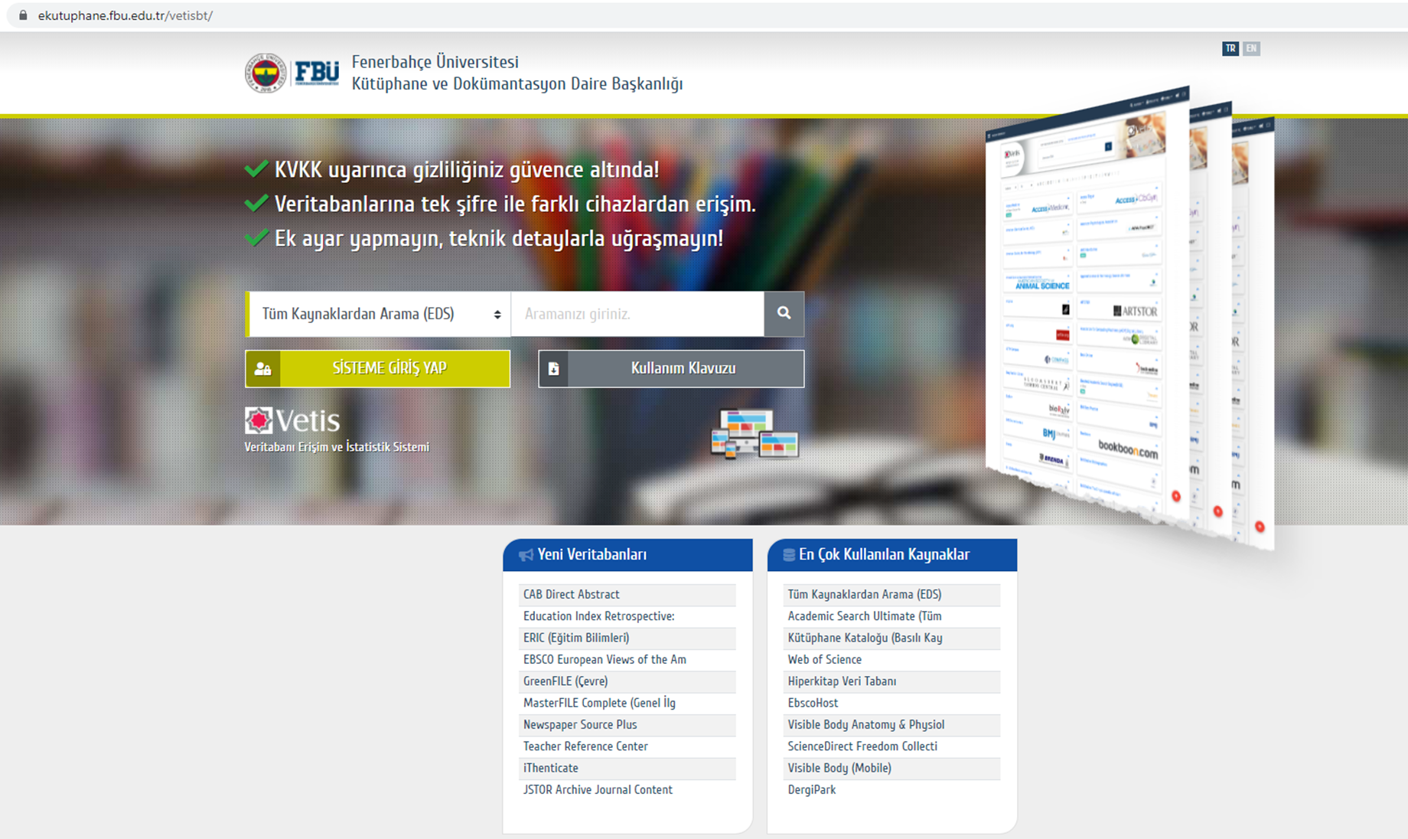

Slide 5
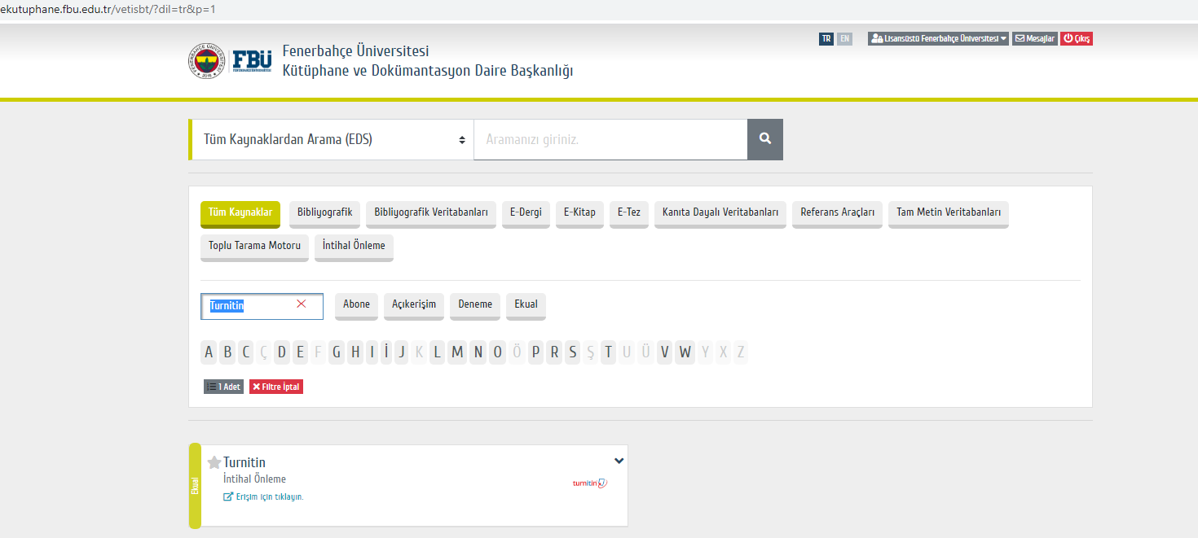
Arama kutusunda Turnitin’i aratıp veri tabanını açınız.

Slide 6
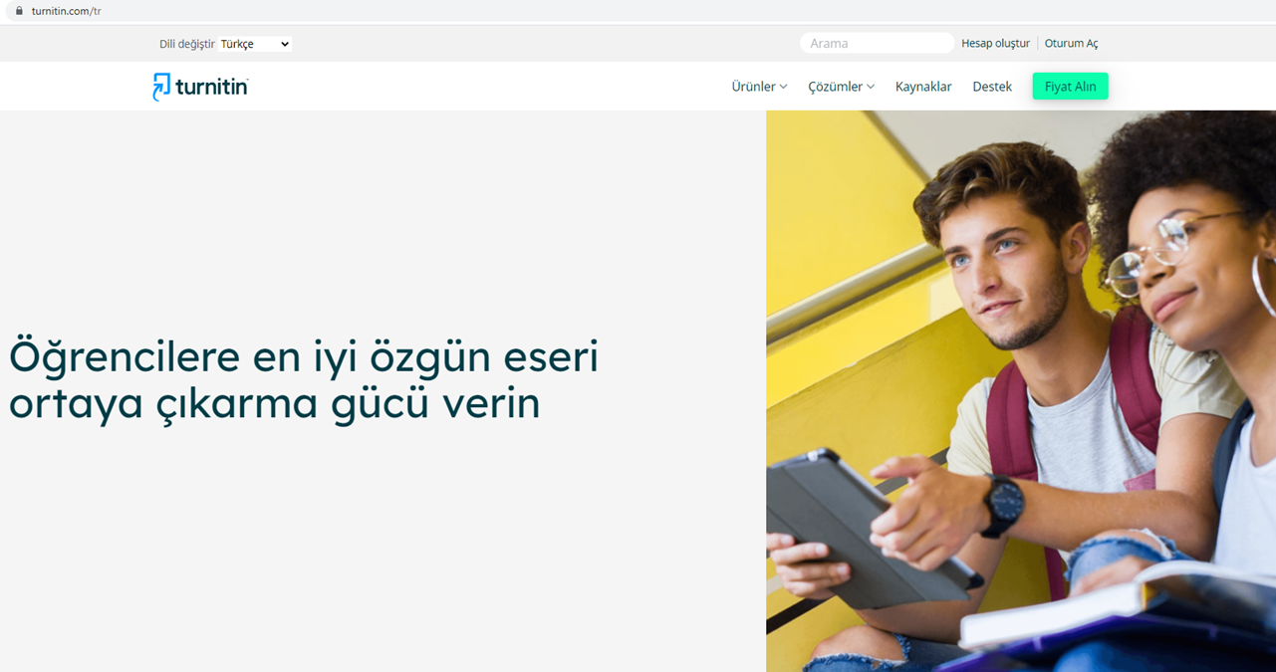
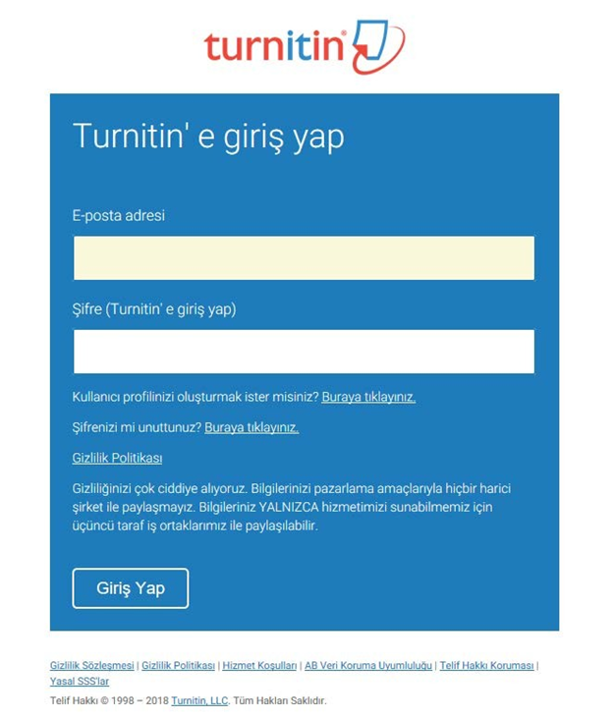
Turnitin’e Giriş https://www.turnitin.com/ adresinde bulunan Oturum Aç butonuna tıklayınız.
Dilerseniz dil seçeneğini değiştirebilirsiniz.
«Oturum Aç» butonundan, Kütüphane ve Dokümantasyon Direktörlüğünden temin edilen kullanıcı adı ve şifrenizi yazarak giriş yapınız.

Slide 7
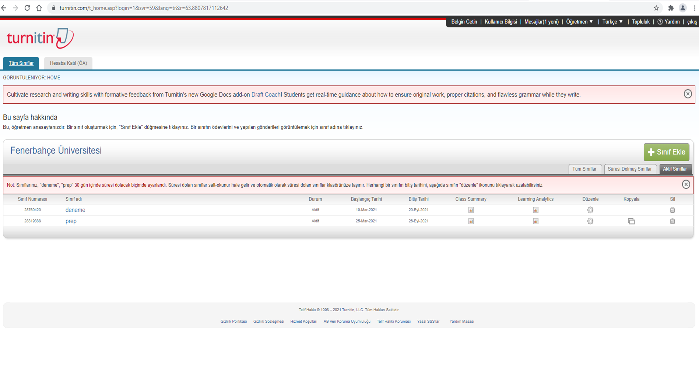
Turnitin sistemine proje/tez yükleyebilmek için önce sınıf oluşturunuz.
Daha önce oluşturulan sınıflar

Slide 8
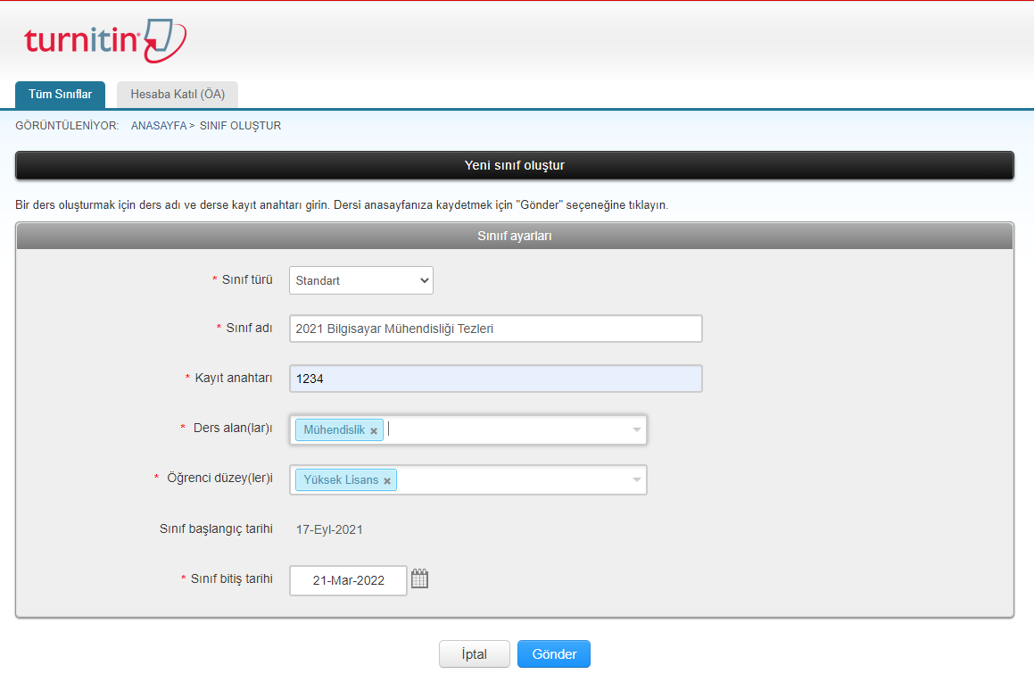
İki farklı sınıf türü vardır.
Buradan «Standart» olan seçilmelidir.
Sınıf adı alanına taramanıza uygun bir ad verebilirsiniz.
Kayıt anahtarı alanına istediğiniz bir şifre atayabilirsiniz.
Ders alanlarını ve öğrenci düzeyini birden fazla seçebilirsiniz.
Sınıf bitiş tarihini en az 1 yıl olarak ayarlamanız tavsiye edilir. Bu ayarlamayı takvim ikonuna tıklayarak yapabilirsiniz.
İlgili alanlar doldurulduktan sonra «Gönder» butonuna basınız.

Slide 9
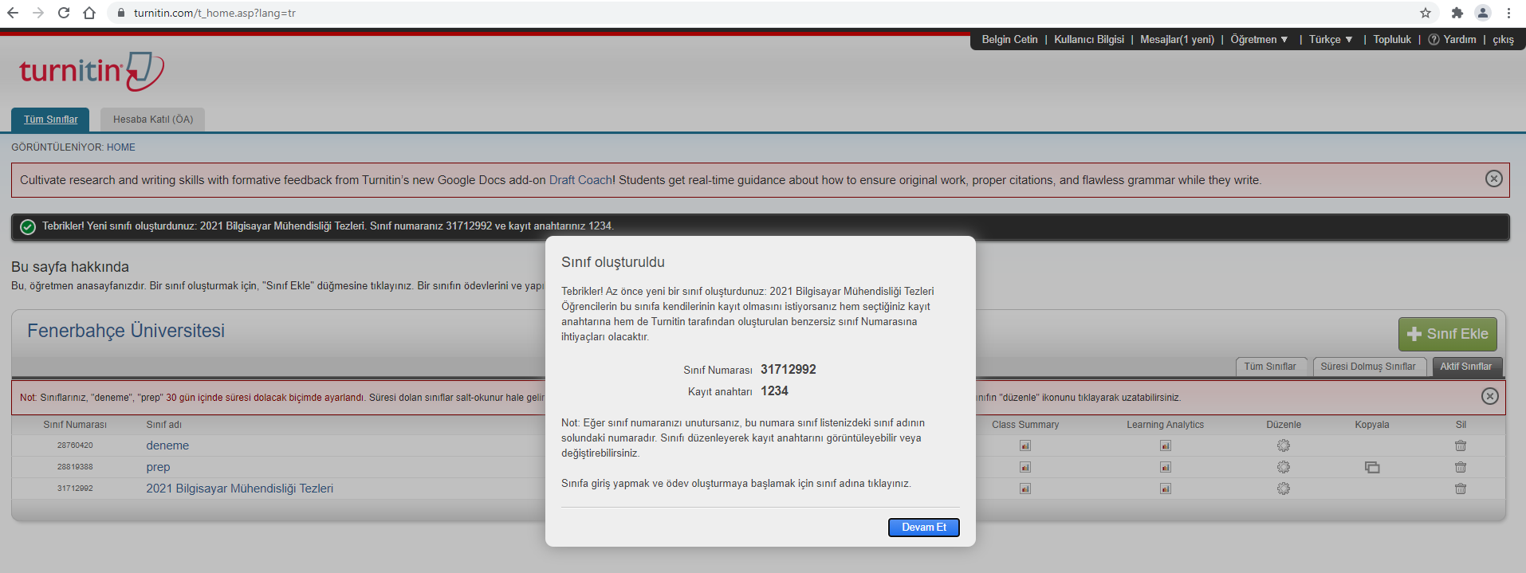
Sınıfla ilgili bilgiler ekranda görüntülendikten sonra «Devam Et» butonuna basınız.

Slide 10
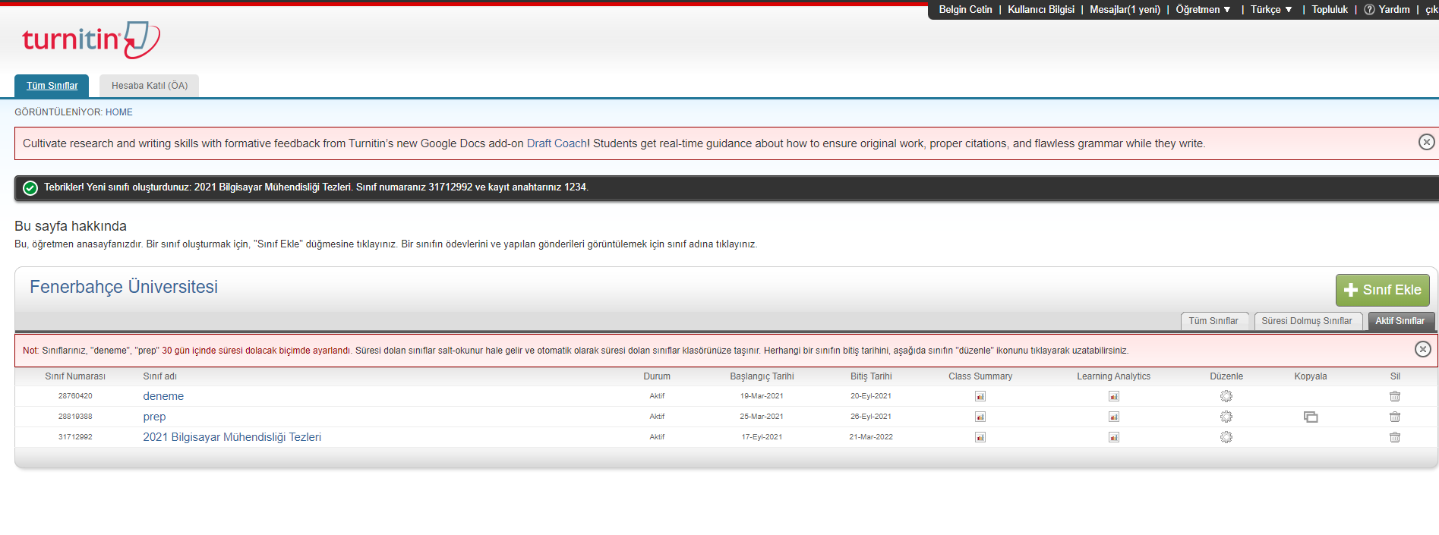
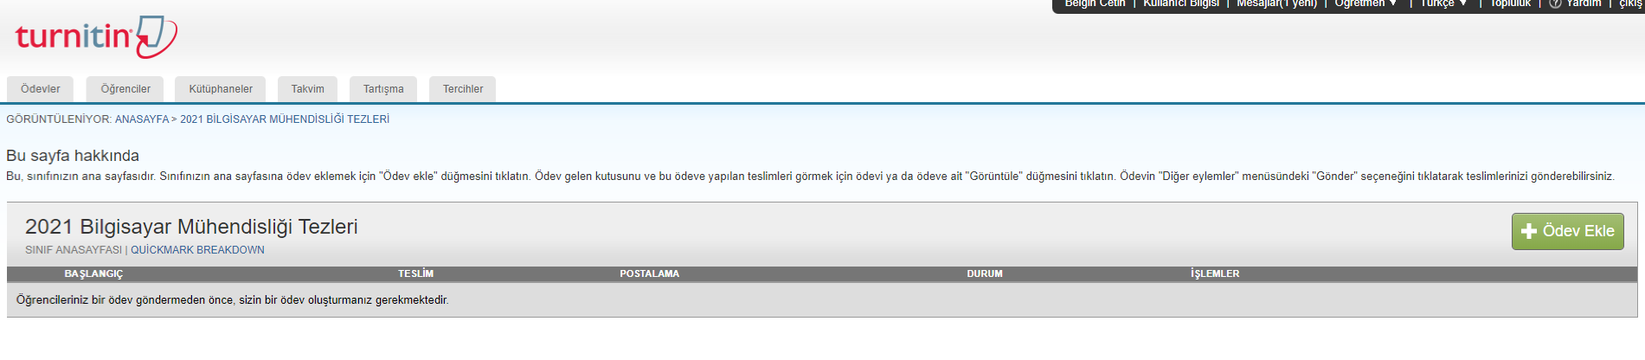
Adımları tamamladığınızda sınıfınız oluşur ve ana sayfada görünür.
Ana sayfada oluşturduğunuz sınıfa tıklayınız. Açılan sayfanın sağ tarafında yer alan «Ödev Ekle» butonuna tıklayınız.

Slide 11
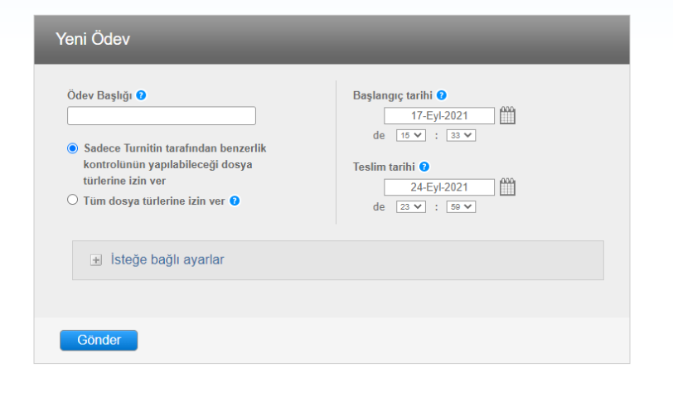
Ödevi oluşturduğunuz tarihtir.
Ödev başlığı bölümüne istediğiniz başlık adını verebilirsiniz.
Proje/tezler öğretim üyeleri tarafından yükleneceği için tarih belirlemesi öğretim üyesi tarafından yapılır.

Slide 12
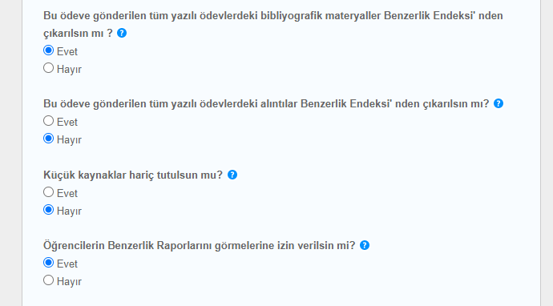
Dokümanlardaki kaynakçalar FBÜ Benzerlik Raporu Uygulama Esasları doğrultusunda, bu ayar altından Benzerlik Raporu’ndan çıkarılabilir. Bu ayarı ayrıca dokümanın nihai benzerlik raporunu açtığınızda da düzenleyebilirsiniz.
FBÜ Benzerlik Raporu Uygulama Esasları doğrultusunda, dokümanlardaki tırnak içine alınmış alıntıların benzerlik dışında tutulup tutulamayacağı ile ilgili ayarlamadır.
FBÜ Benzerlik Raporu Uygulama Esasları doğrultusunda, dokümanlardaki istenen sayıdaki kelimeleri Benzerlik Raporu’ndan çıkarmanızı sağlayacak ayardır.
Öğrencilerinizin dokümanlarını incelemeleri için öğrencilerinizi Turnitin’e eklemek isterseniz «Evet» butonunu işaretlemeniz gerekmektedir.

Slide 13
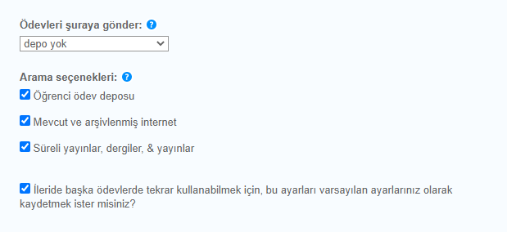

Bu ayar yükleyeceğiniz dokümanları, Turnitin veri havuzunda saklamanızı sağlar. «Depo yok» ibaresini seçmeniz halinde aynı doküman kendisiyle eşleşmeksizin çeşitli kereler taranabilir.
«Gönder» butonuna bastığınızda ödev/doküman tarama klasörünü oluşturmuş olacaksınız.

Slide 14
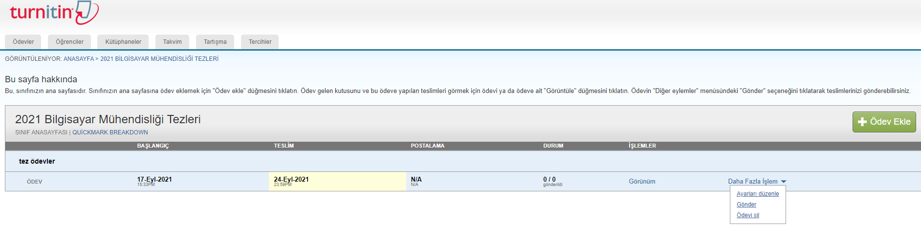
Oluşturduğunuz sınıflara öğrencilerinizi ekleyebilirsiniz.
Sağ rakam: Sınıfa kayıtlı öğrenci sayısını belirtmektedir.
Sol rakam: Sınıfa yüklenen materyal sayısını belirtmektedir.
Görünüme tıklayarak yüklemiş olduğunuz dokümanlara dair detayları görebilirsiniz.
Ayarları düzenle: Daha önce yapmış olduğunuz ödev ayarlarını düzenleyebilirsiniz.
Gönder: Doküman yüklemek için kullanacağınız seçenek.
Ödevi sil: Bu seçenek buraya yüklenen tek bir dokümanı değil, ilgili ödevin klasörünün tamamını siler.
Ödev silme konusunda dikkatli olmanız gerekmektedir.

Slide 15
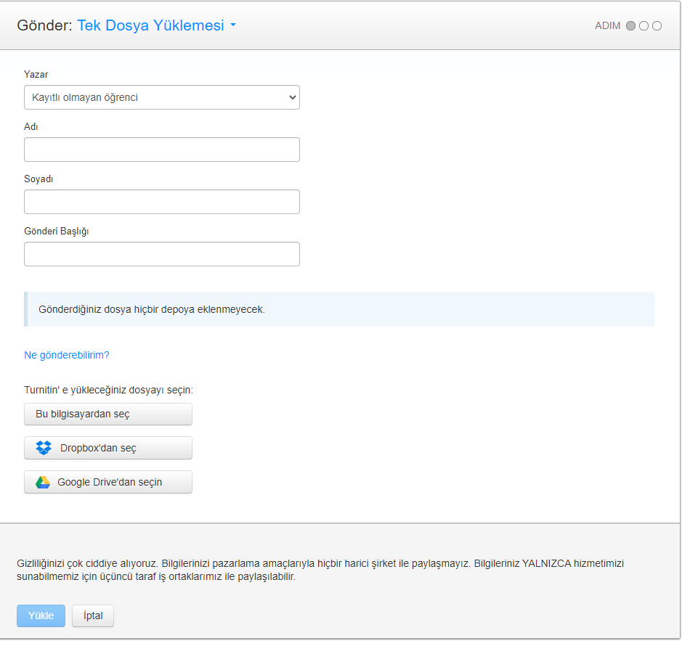
Öğrencinizin adı soyadı ve
gönderi başlığını girebilirsiniz.
Yükleme yaparken lütfen bu uyarıyı aldığınızdan emin olun. Eğer bu uyarıyı görmüyorsanız yüklemekte olduğunuz doküman Turnitin veri havuzuna gidecek demektir. Dokümanın veri havuzuna gitmesini istemiyorsanız ödev ayarlarına geri dönüp düzenleme yapabilirsiniz.
Yükleyeceğiniz doküman nerede bulunuyorsa oradan seçip yükleyebilirsiniz. Ardından yükle butonuna basınız.
Ardından «Yükle» butonuna basınız.

Slide 16
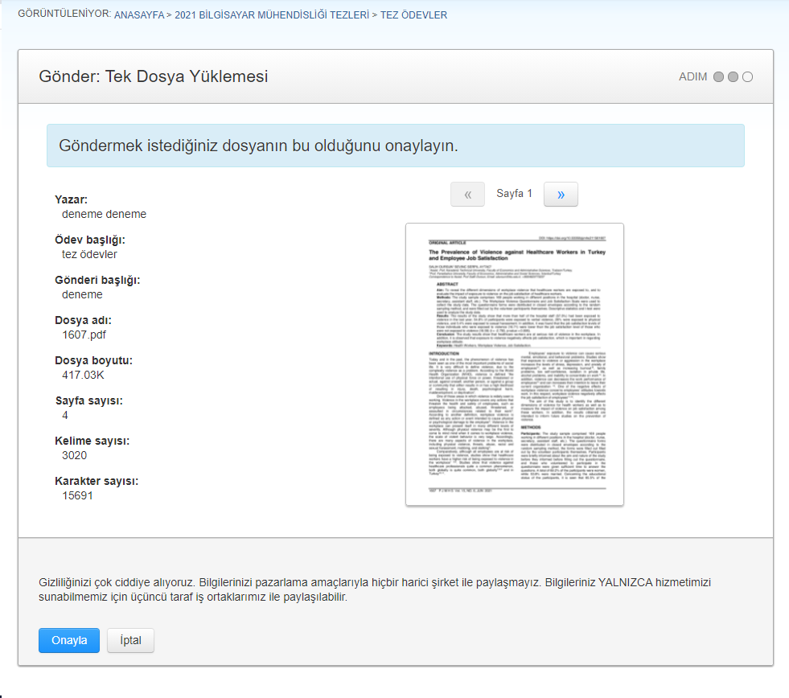
Not: Turnitin’e yapacağınız yüklemeler;
Maksimum 400 sayfa,
Maksimum 40MB olmalı.
Uyarı: Eğer yükleyeceğiniz doküman .jpeg gibi imaj dosyaları içeriyor ise bunları dokümandan çıkarıp yükleme yapabilirsiniz.
«Onayla» butonunu seçerek devam ediniz

Slide 17
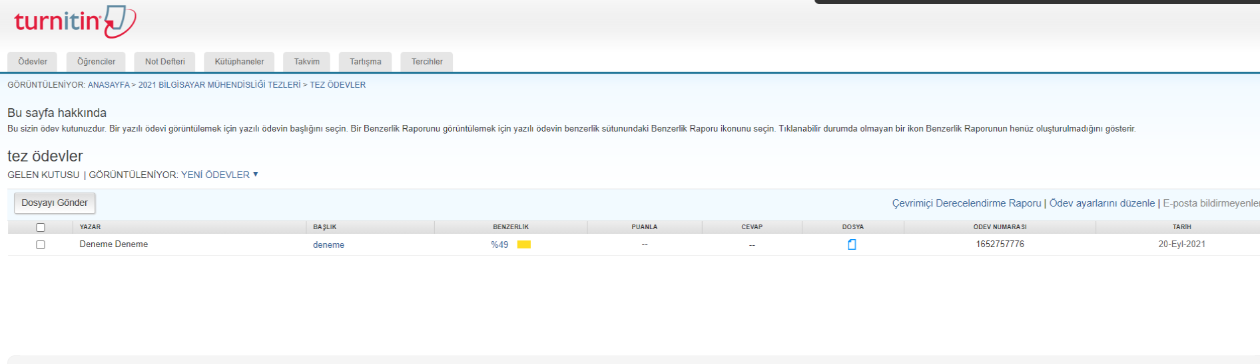
Benzerlik oranı burada yer almaktadır, üzerine tıklayarak benzerlik raporunu görüntüleyebilirsiniz.
Belge sildirmeniz gerektiği durumda Turnitin yetkilinize bildirmeniz gereken doküman kodudur.
Yükleme yapılan tarihtir.

Slide 18
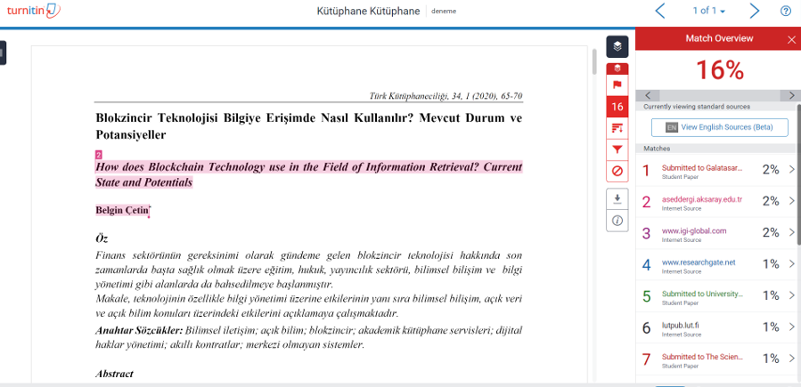
Benzeşen kaynağın, tüm benzeşen kaynaklara oranını gösterir.
Doküman içinde benzeşen yerleri vurgular.

Slide 19
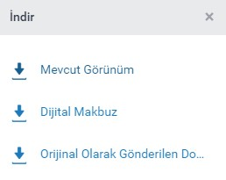
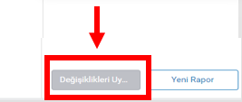
Filtreleme araçları
Rapor çıktısını almak için kullanılacak araç;
Yapmış olduğunuz değişiklikleri kayıt etmelisiniz.

Slide 20
Detaylı bilgi için https://www.turnitin.com/tr/urunler/similarity
Sorularınız için kutuphane@fbu.edu.tr adresinden iletişime geçebilirsiniz.
Teşekkür ederiz.
FBU Kütüphane ve Dokümantasyon Direktörlüğü

